Slide 1
Посмотрим на часы…
Подготовка к ГИА

Slide 2
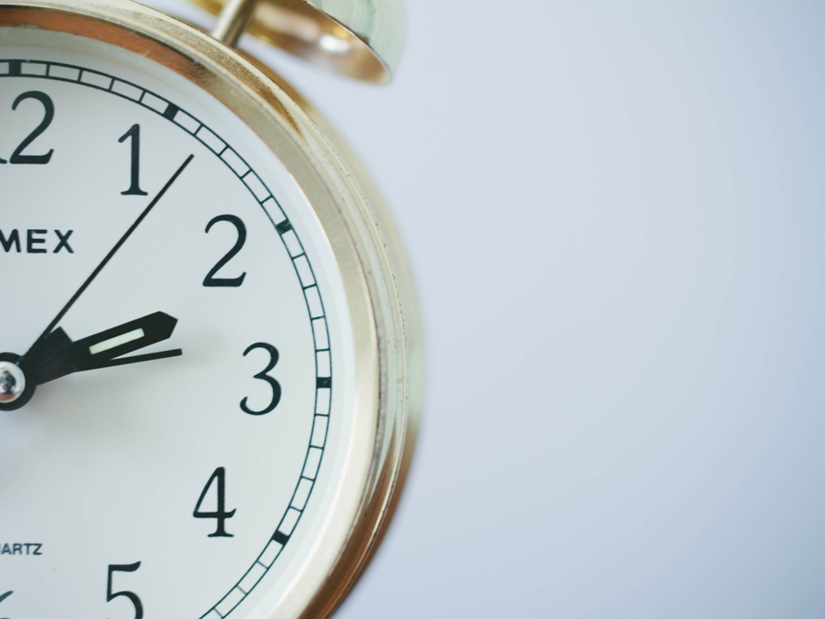
На ОГЭ и ЕГЭ вы можете встретить задачу про часы.
Часы – удивительное изобретение человечества.
Часы с циферблатом и стрелками появились не очень давно, несколько столетий назад, а измерять время люди научились в самой глубокой древности. Как же они это делали?

Slide 3
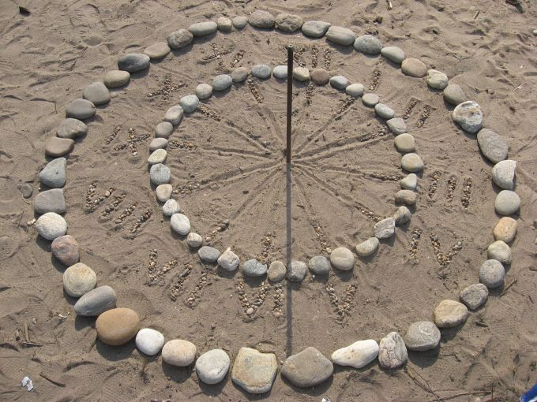
Солнечные часы
Самые первые часы на земле – солнечные. Они были гениально простыми: воткнутый в землю шест. Вокруг него нарисована шкала времени. Тень от шеста, передвигаясь по ней, показывала, который сейчас час.
Древние греки начали использовать солнечные часы еще в 1459 году до нашей эры.

Slide 4
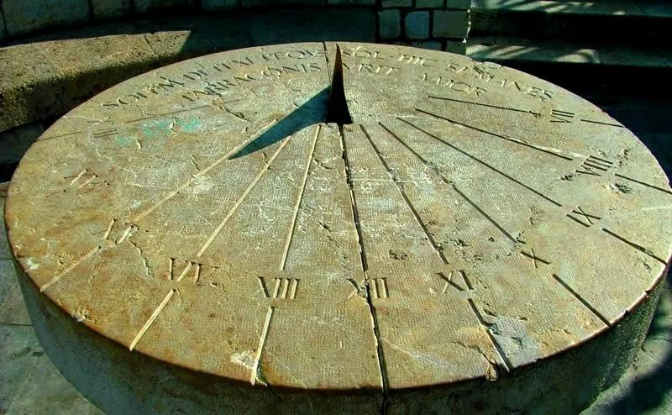
Солнечные часы имели один существенный недостаток: они могли «ходить» только солнечным днём. В другие периоды, когда солнца не было, время измеряли водяными, песочными и даже огненными часами.

Slide 5
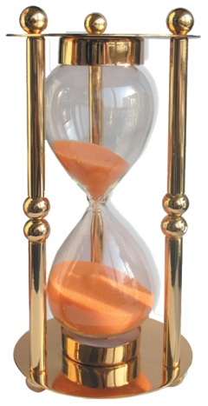
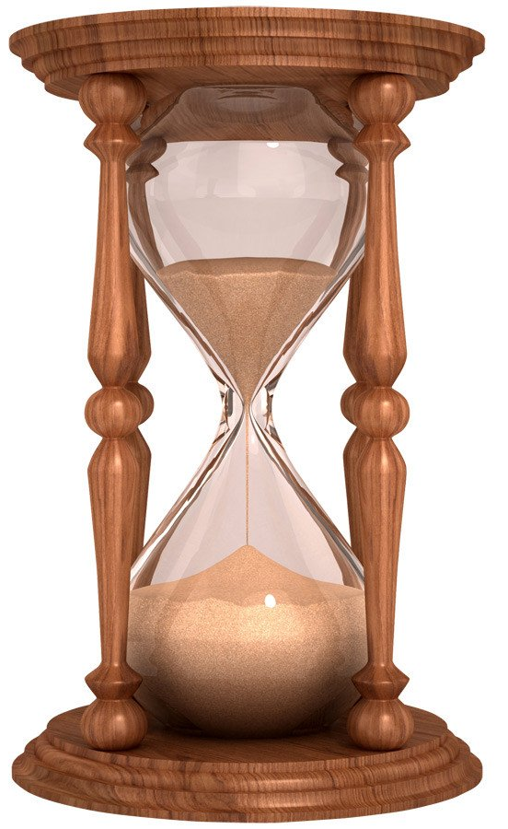
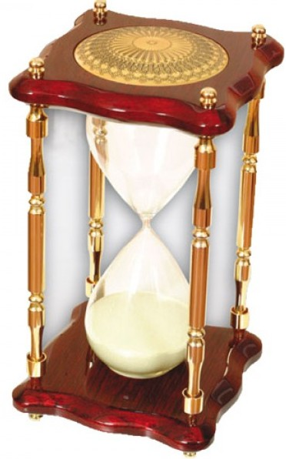
Песочные часы
Песочные часы вам, наверно, знакомы: это два сосуда с песком, соединённые очень узкой щелью. Песок медленно и равномерно пересыпается из одного сосуда в другой.

Slide 6
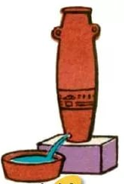
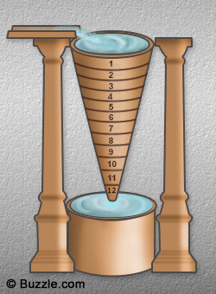
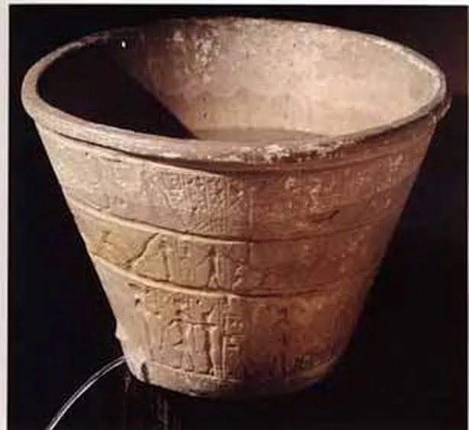
Водяные часы
Примерно так же устроены водяные часы – клепсиды. На сосудах делали метки, которые указывали время.
Мы довольно часто говорим «время истекло». Это выражение возникло при использовании водяных часов.

Slide 7
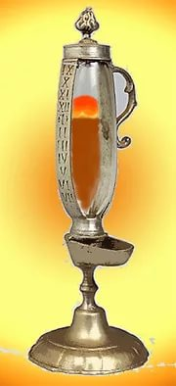
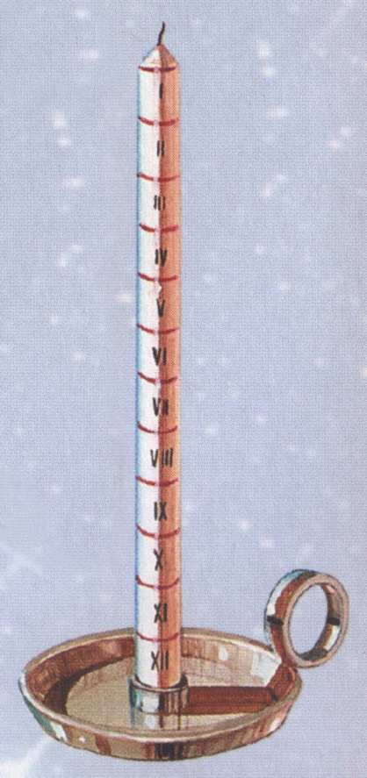
Огненные часы
А что такое огненные часы? Это длинные свечи с делениями. Их делали из специальных смесей, которые очень долго и равномерно сгорали.
Иногда к свече в определённых местах прикрепляли металлические шарики. Когда свеча догорала до такого места, шарик падал на дно сосуда, и раздавался звон. Вот такие были древние часы с боем!

Slide 8
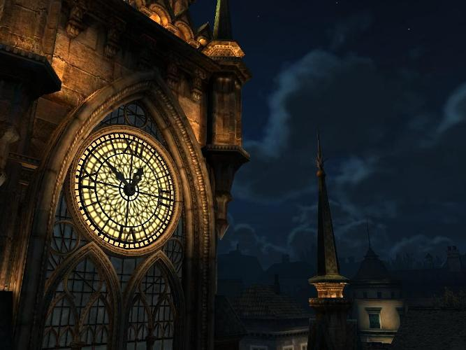
Решение:
1) 4ч 45 мин – 3ч = 1ч 45 мин
2) 3ч – 1ч 45 мин =
= 2ч 60мин – 1ч 45 мин =
= 1ч 15 мин
В 3 часа ночи в замке появилось приведение. Часы на башне замка, которые до этого показывали правильное время, пошли с обычной скоростью, но в обратном направлении. Приведение исчезло с рассветом в 4 часа 45 минут. Какое время в этот момент показывали часы?
Ответ: 1ч 15 мин

Slide 9
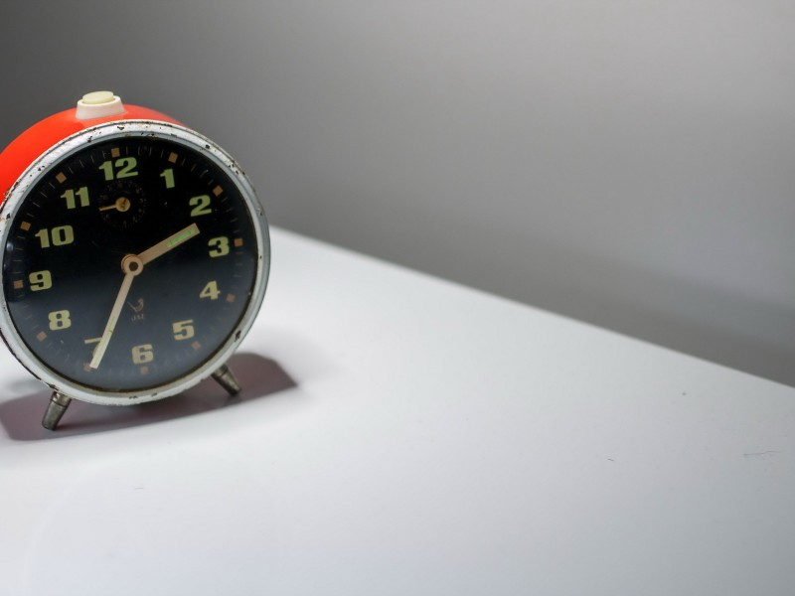
Часы на ГИА
В базу данных ОГЭ и ЕГЭ по математике включены задачи про часы с циферблатом и стрелками.

Slide 10
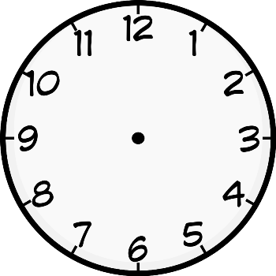
Задача 1
Задание 4
ОГЭ
Какой угол (в градусах) образуют
минутная и часовая стрелки часов в 5 ч?
1) 360° : 12 = 30° - угол между двумя числами на циферблате, выражающими часы.
?
2) 30° · 5 = 150°- искомый угол.
Ответ: 150

Slide 11
Задача 2
Задание 4
ОГЭ
Какой угол образуют минутная и часовая стрелки когда часы показывают ровно часов в 8 ч?
?
Ответ: 120

Slide 12
Задача 3
Задание 4
ОГЭ
Какой угол (в градусах) описывает
минутная стрелка за 10 мин?
1) 360° : 12 = 30° - угол между двумя числами на циферблате, выражающими часы.
?
2) 30° · 2 = 60°- искомый угол.
Ответ: 60

Slide 13
Задача 4
Задание 4
ОГЭ
Какой угол (в градусах) описывает
часовая стрелка за 20 мин?
Решение: 1 способ
1) За 1 час часовая стрелка описывает угол в 30° (угол между двумя числами на циферблате, выражающими часы).
2) $20 мин= \frac{1}{3}ч,$
поэтому за 20 минут часовая стрелка пройдёт в три раза меньший угол:
30° : 3 = 10°.
Ответ: 10

Slide 14
Задача 4
Задание 4
ОГЭ
Какой угол (в градусах) описывает
часовая стрелка за 20 мин?
Решение: 2 способ
За 20 мин минутная стрелка описывает угол в 30°· 4 = 120°
Минутная Часовая
360° - 30°
120° - ?
$$x=\frac{120∙30}{360}=10$$
Ответ: 10

Slide 15
Задача 5
Задание 4
ОГЭ
На какой угол (в градусах) поворачивается минутная стрелка, пока часовая поворачивается на 3°?
Минутная Часовая
360° - 30°
? - 3°
$$x=\frac{360∙3}{30}=36$$
Ответ: 36

Slide 16
Задача 6
Задание 19 ОГЭ
Задание 4 ЕГЭ
(профиль)
Механические часы с двенадцатичасовым циферблатом в какой-то момент сломались и перестали ходить. Найдите вероятность того, что часовая стрелка застыла, достигнув отметки 5, но не дойдя до отметки 8 часов.
На циферблате между 5 и 8 часами три часовых промежутка. Всего на циферблате 12 часовых промежутков. Поэтому искомая вероятность равна:
$$P=\frac{3}{12}=\frac{1}{4}=0,25$$
Ответ: 0,25

Slide 17
Задача 7
Задание 11
ЕГЭ (профиль)
Часы со стрелками показывают 8 часов 00 минут. Через сколько минут минутная стрелка в четвёртый раз поравняется с часовой?
Скорость минутной стрелки 360°/час.
Скорость часовой стрелки 30°/час.
В 8:00 минутная стрелка на цифре 12, часовая – на 8.
Пусть первый раз они встретятся через х часов, минутная стрелка, чтобы поравняться с часовой, должна пройти на 240° больше (8 · 30° = 240°), поэтому:
х·360°/час – х·30°/час = 240°
360х – 30х = 240
330х = 240
х = 240 : 330
$$x=\frac{8}{11}$$
Итак, первый раз стрелки встретятся через $\frac{8}{11}$ ч.

Slide 18
Задача 7
Задание 11
ЕГЭ
Часы со стрелками показывают 8 часов 00 минут. Через сколько минут минутная стрелка в четвёртый раз поравняется с часовой?
Следующий раз стрелки встретятся только на новом обороте минутной стрелки, то есть когда минутная пройдёт на 360° больше.
Пусть второй раз они встретятся через у часов, поэтому:
у·360°/час – у·30°/час = 360°
360у – 30у = 360
330у = 360
у = 360 : 330
$$y=\frac{12}{11}$$
Итак, второй раз стрелки встретятся
через $\frac{12}{11}$ часа.

Slide 19
Задача 7
Задание 11
ЕГЭ
Часы со стрелками показывают 8 часов 00 минут. Через сколько минут минутная стрелка в четвёртый раз поравняется с часовой?
Через какой промежуток времени стрелки встретятся третий и четвёртый раз?
Аналогично, третий и четвёртый раз стрелки встретятся через $\frac{12}{11}$ часа.
$$t=\frac{8}{11}+\frac{12}{11}∙3=\frac{8}{11}+\frac{36}{11}=\frac{44}{11}=4ч=4∙60мин=240мин.$$
Ответ: 240.

Slide 20
Задача 7
Задание 11
ЕГЭ
Часы со стрелками показывают 8 часов 00 минут. Через сколько минут минутная стрелка в четвёртый раз поравняется с часовой?
2 способ решения:
Скорость минутной стрелки $v_{м}$ = 12 дел /час.
Скорость часовой стрелки $v_{ч}$ = 1 дел /час.
Скорость сближения (вдогонку)
v = 12 дел /час – 1 дел /час = 11 дел /час.
Пусть первый раз они встретятся через $S_{1}$ делений.
$$S_{1}=8 дел$$
$$S_{2}=12 дел$$
$$S_{3}=12 дел$$
$$S_{4}=12 дел$$
$$S_{о}=9+12+12+12=44 дел$$
$$t=\frac{S}{v}=\frac{44 дел}{11дел/ч}=4 ч=4∙60мин=240 мин$$
Ответ: 240.

Slide 21
Задача 8
Задание 11
ЕГЭ
Часы со стрелками показывают 9 часов 00 минут. Через сколько минут минутная стрелка в третий раз поравняется с часовой?
Скорость минутной стрелки $v_{м}$ = 12 дел /час.
Скорость часовой стрелки $v_{ч}$ = 1 дел /час.
Скорость сближения (вдогонку) v = 12 дел /час – 1 дел /час = 11 дел /час.
Пусть первый раз они встретятся через $S_{1}$ делений.
$$S_{1}=9 дел$$
$$S_{2}=12 дел$$
$$S_{3}=12 дел$$
$$S_{о}=9+12+12=33 дел$$
$$t=\frac{S}{v}=\frac{33 дел}{11дел/ч}=3 ч=3∙60мин=180 мин$$
Ответ: 180

Slide 22
Желаем удачи
на экзаменах
при решении задач про часы!

